Slide 1
第二章 牛顿运动定律
（Newton’s laws of motion）
2.1 牛顿运动定律
( Newton’s laws of motion )
2.2 牛顿定律的应用
( Applications of Newton’s laws )
2.3 惯性系和非惯性系 惯性力
( Inertial & non-inertial frames of reference )
（Fictitious force)
§2.4 刚体转动定律
（Rotational law of rigid body）

Slide 2
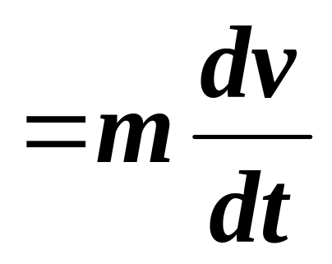
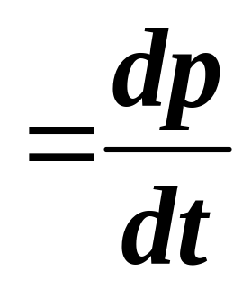
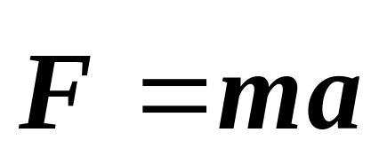
2.1 牛顿运动定律(Newton’s laws of motion)
1. Newton’s first law of motion
任何物体如果没有力作用在它上面，都将保持静止的或
作匀速直线运动的状态。
2. Newton’s second law of motion
3. Newton’s third law of motion
作用力与反作用力大小相等、方向相反，作用在不同物体上。

Slide 3
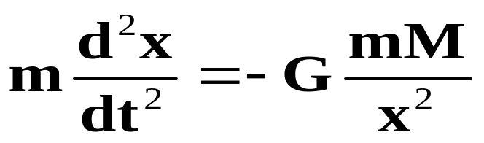
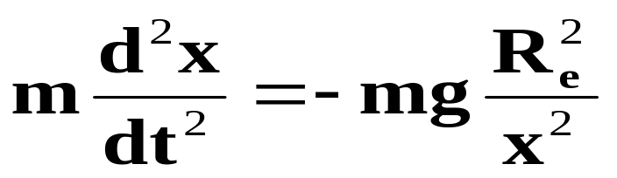
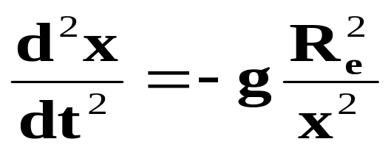
x
2.2 牛顿定律的应用
（Applications of Newton’s laws )
m
例1：试求火箭对地球的逃逸速度(escape velocity)。
解：以地球为惯性系，建立坐标如图。
o
M
因为 g=GM / R_{e}² , 则有 ：

Slide 4
因为
所以 v dv/dx = - gR_{e}² / x² ,
即 v dv =( - gR_{e}² / x² ) dx , 然后积分
有
逃逸速度就是当 x →∞ 和 V → 0 时，火箭的发射速度.
即初速度V₀ , 这样 V₀=(2gR_{e})^{1/2} =11.2(km/s) 。

Slide 5
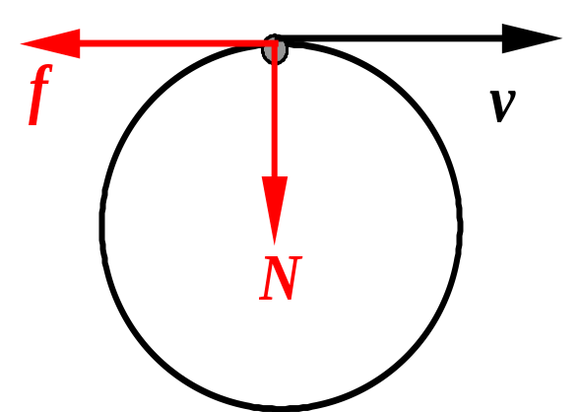
例2 在光滑水平面上固定一竖直圆筒，半径为R，一物体紧靠
内壁在水平面上运动。设摩擦系数为μ，在t=0时，物体的
速度为v₀
求：任意时刻物体的速率和运动的路程
解：以小球为研究对象。考虑到小球作曲线运动，因此，选
择自然坐标是比较方便的。
(1).任意时刻物体的速率
列动力学方程：
法向：
切向：
联立求解方程

Slide 6
于是：
(2). 物体运动的路程
由
例3 设颗粒质量为m，受水的浮力为B，颗粒运动时受水的阻
力为：f= -kv，k为常数。
求：颗粒由静止下降过程中的速度随时
间的变化规律及颗粒的极限速度。

Slide 7
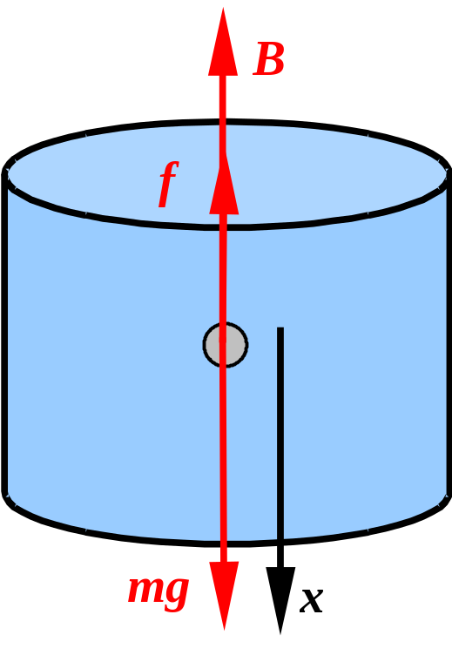
解：(1).颗粒由静止下降过程中速度随时间的变化规律
建立图示坐标系，设t=0时，颗粒速度v₀=0
于是
解之得
(2).颗粒的极限速度
由速度的解显然看出，当时间增大时
v_{T}为极限速度
还可以看出，当B=mg时，v=0，这是显然的

Slide 8
例4 一条轻绳跨过摩擦可被忽略的轻滑轮，绳的一端挂有质量
为m₁的物体，绳的另一端穿过一质量为m₂的环。
求：当环相对于绳以恒定的加速度a₀沿绳向下滑动时，物体和
环相对于地面的加速度各是多少？环与绳间的摩擦力多大？
T
T
x
a₂
m₂
m₁
m₂
a₁
a₀
o
m₁
m₁g
m₂g

Slide 9
解：规定(ox 轴)向上为各量的正方向。
选取m₁、m₂作研究对象。如图所示，对选取对象作受力分析
T
T
x
a₂
T 为摩擦力
m₂
m₁
m₂
a₁
a₀
o
m₁
m₁g
m₂g
解得

Slide 10
例5 如图所示，质量为m的钢球由静止开始从A点沿圆心在o、
半径为R的光滑半圆形槽下滑。当滑到图示位置（钢球中心
与o的连线和竖直方向成θ角）时
求：这时钢球对槽的压力以及钢球的法向加速度和切向加速度
A
o
解：由 f_{n}=ma_{n} ，f_{t}=ma_{t} 有
N
θ
法向
R
■
a_{t}
切向
mg

Slide 11

代入法向方程
例6 一人在平地上拉一个质量为m的木箱匀速地前进，木箱与
地面的摩擦系数µ=0.6,肩上绳的支持点距地面高度h=1.5m,问
绳长L为多长时最省力?
解：
水平方向
(匀速)
N
L
h
竖直方向
F
f_{k}
θ
解得
mg

Slide 12
F有极小值的充要条件是
于是得到
由图可知：L=h/sin θ=2.92m时最省力
N
L
h
F
f_{k}
θ
mg

Slide 13
互动题1
简述牛顿第二定律的桥梁作用

Slide 14
2.3 惯性系和非惯性系 惯性力
( Inertial & non-inertial frames of reference )
（Fictitious force)
a
V₀
Inertial frame
力学系统
在惯性系和车上都遵从牛顿运动定律；
a_{i}
a
Inertial frame
系统 在惯性系遵从牛顿定律，但在车上不遵从。
这样，车就是非惯性系。

Slide 15

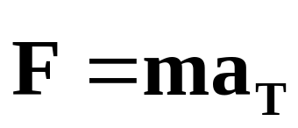
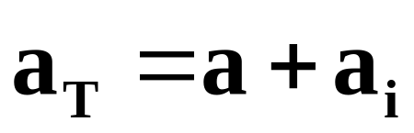
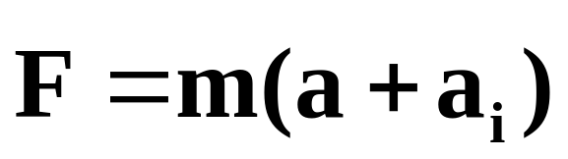
a_{i}
a
Inertial frame
设系统的合外力为
（力与参考系无关）
对上图来说，系统 在惯性系的运动方程为
这里有

Slide 16
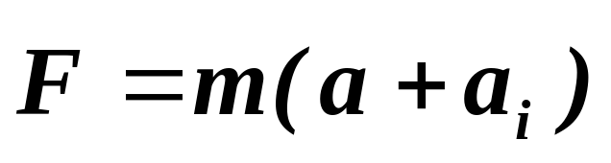
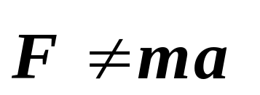
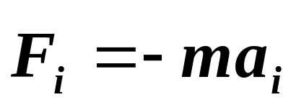
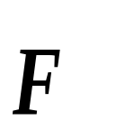
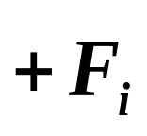
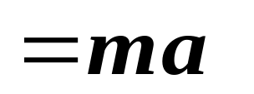
a_{i}
a
Inertial frame
注意：在 车上（非惯性系）
惯性力
在非惯性系引入虚拟力
于是，在非惯性系 （车上）
结论：引入惯性力后，在非惯性系也可以应用
Newton’s laws。

Slide 17
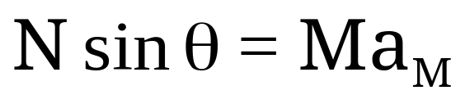
例7 小球(m)﹑斜木块(M)及地面三者均为光滑，求小 球 及 斜木块 的加速度。
m
M
ϑ
解：考虑到相互作用与参照系无关，对M选地面
建立惯性系，而对m选斜面建立非惯性系，如图
y
M 的加速度为 a_{M} , 方向为x 正向
a_{M}
θ
o
x
N
Mg

Slide 18

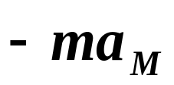
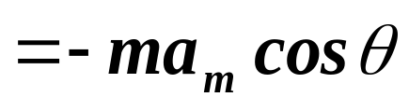


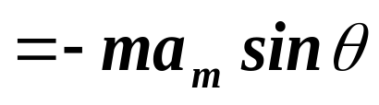
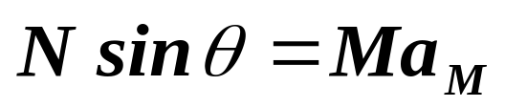
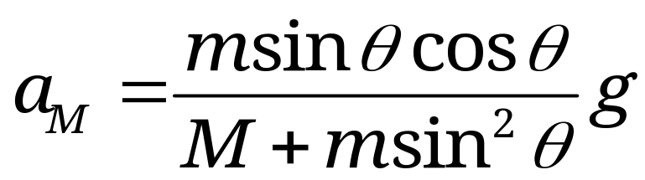
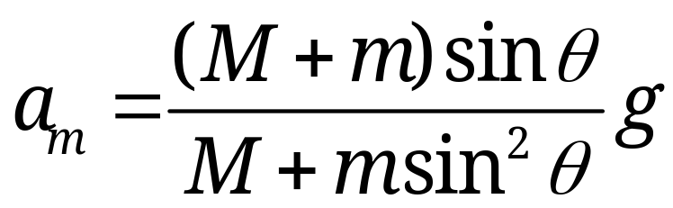
N
y
m
a_{m}
a_{M}
o
θ
x
mg
结合
于是

Slide 19
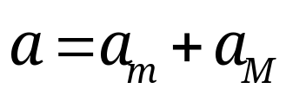
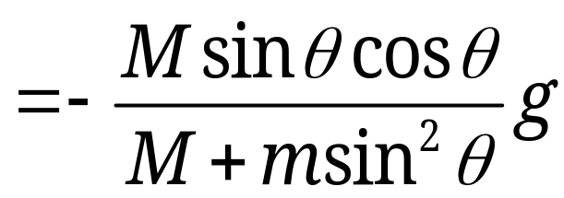
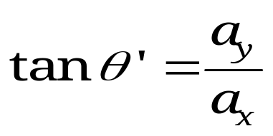
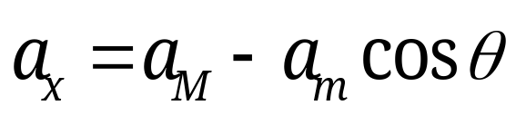
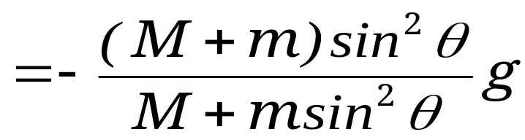
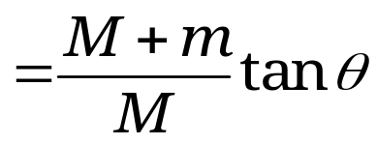
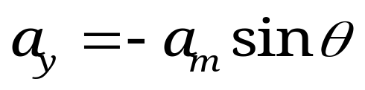
m对惯性系的加速度为：
y
a_{m}
a_{M}
a
x
θ
θ’
可见，小球对地的轨迹是比 θ 斜面来得陡的 θ’ 斜面。

Slide 20
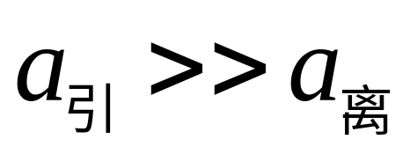
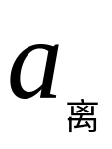
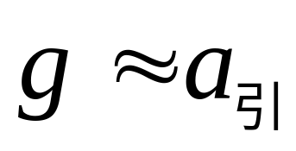
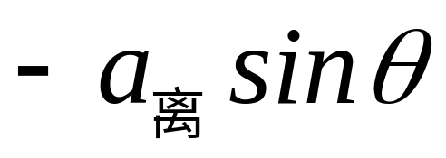

例8：讨论地球自转对地球作为惯性系的影响。
ω
θ
a_{引}
g_{赤道}=9.778 m/s²
g_{北极}=9.832 m/s²
*在地表面用 g ，已考虑惯性离心力在内

Slide 21
互动题 2
简述科里奥利力在具体问题中的应用

Slide 22
2.4 刚体转动定律（Rotational law of rigid body)
一 刚体的运动(Motions of a rigid body)
刚体（rigid body）：特殊的质点系，具有相对性。
o′
·
平动（translation）：
刚体上所有质点运动都相同。
o′
·
Δϕ
Δϕ
转动（rotation）：
刚体上所有质点都绕某一轴作半径不同的圆周运动。
·
o
o

Slide 23

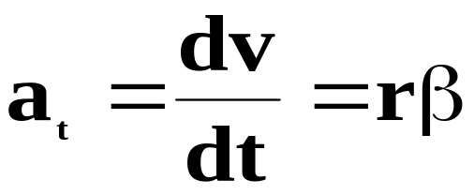
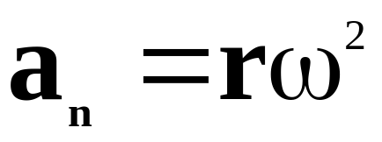
刚体的定轴转动
（Rotation about affixed axis of a rigid body）
z
ω,β
匀加速
v
r
P
•
θ
刚体
R
参考方向
×
O
定轴

Slide 24
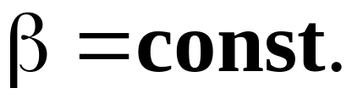

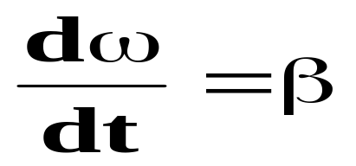
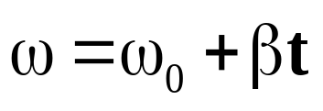
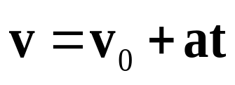
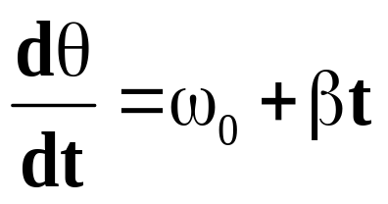
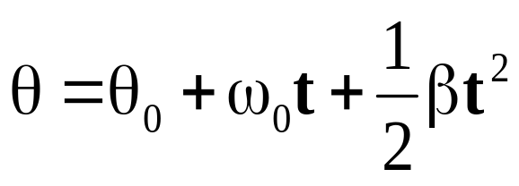
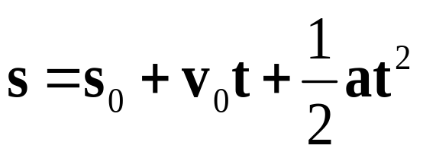
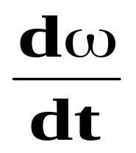
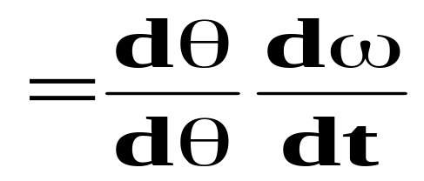
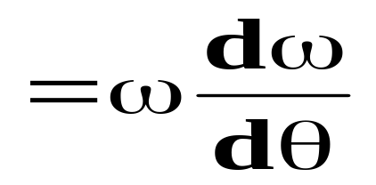

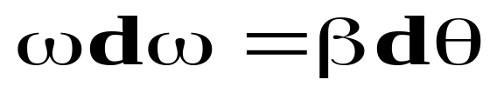
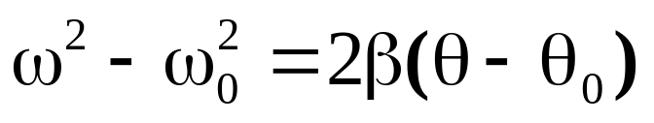
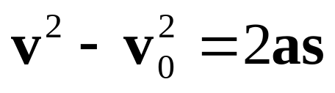

Slide 25


三 力矩 （Torque）
z
F_{i}为外力在参考平面里的投影
v_{i}
F_{i}
θ_{i}
力矩为
r_{i}
参考平面
•
m_{i}
Δ
R_{i}
刚体
O
×
定轴
(为方便，用 r 代替 r⊥,用 R 代替 r ，用 F 代替 F⊥)

Slide 26







刚体的定轴转动定律
（Rotational law of a rigid body about affixed axis）
任一质点都作圆周运动, 设外力为F, 内力为f, 则其Newton 第二定律的运动方程为：
z
f_{i}
ω,β
F_{i}
α_{i}
v_{i}
θ
_{i}
上式同乘以 r_{i} , 并对 i 求和：
r_{i}
•
m_{i}
Δ
刚体
R_{i}
O
×
定轴

Slide 27









这里
f₁₂
o
r₁
d
r₂
f₂₁
由
于是得到转动定律

Slide 28


五 刚体转动定律的应用
（Application of Rotational law of a rigid body ）
例1 转动惯量的计算
dm
r
m
I 由质量, 质量分布, 以及轴的位置来决定。

Slide 29




R
质点：
C
m
R
均匀圆环：
C
m
均匀圆盘：
C
R
m
C
均匀细棒：
A
m
L
2
L
2

Slide 30
例2 如图，求系统的加速度。
M , R
定轴O
解：隔离体受力图如下
m₂
m₁
N
T₁
T₂
假设正方向
R
β
a
m₁
a
m₂
·
T₂’
T₁’
m₁g
m₂g
G

Slide 31



N
T₁
T₂
假设正方向
R
β
a
m₁
a
m₂
·
T₂’
T₁’
m₁g
m₂g
G
运动方程为：

Slide 32

类似情况

Slide 33
例3 如图，求系统任意位置的角速度。
L₁
L₂
O
m
θ
解： θ位置受力图如下：
L₁
O
θ
M = (1/2)(m₂gL₂ – m₁gL₁)cos θ
L₂
I = (m₂L₂² + m₁L₁²)/3
m_{i}= mL_{i}/(L₁+L₂)

Slide 34


L₁
M = (1/2)(m₂gL₂ – m₁gL₁)cos θ
O
θ
I = (m₂L₂² + m₁L₁²)/3
L₂
m_{i}= mL_{i}/(L₁+L₂)
M = Iβ
=I(dω/dt)
=I(dω/dθ)(dθ/dt)
=I ω (dω/dθ)

Slide 35
例4 电风扇开启电源时，经t₁时间达到额定转速ω₀，关闭电源
时经时间t₂停止。设电风扇的转动惯量为I，且电机的电磁力
矩与摩擦力矩为恒量。
求：电机的电磁力矩
解：设电风扇的电磁力矩、摩擦力矩分别为M、M_{f}
电风扇开启时受电磁力矩与摩擦力矩的作用，即

Slide 36
当电风扇达到额定转速时
电风扇关闭过程中，只受到摩擦力矩的作用，即
达到停止时
解此联立方程组，得

Slide 37
例5 质量为M、半径为R的匀质柱体可绕通过其中心轴线的光
滑水平固定轴转动；柱体边缘绕有一根不能伸长的细绳，绳
子下端挂一质量为m的物体，如图所示。
求：柱体的角加速度及绳中的张力。
β
R
M
T
m
mg

Slide 38
解：
对m
β
R
对柱
M
T
解得
m
mg

Slide 39
例6 质量m₁=24kg的匀质圆盘可绕水平光滑轴转动，一轻绳缠
绕于盘上，另一端通过质量为m₂=5kg的具有水平光滑轴的圆
盘形定滑轮后挂有m=10kg的物体。
求：物体m由静止开始下落h=0.5m时，物体的速度及 绳的张力
β₁
T₁
T₁
β₂
r
R
m₂
m₁
T₂
m
mg

Slide 40
解：各物体受力情况如图所示
β₁
T₁
T₁
β₂
r
R
m₂
m₁
T₂
m
mg
求解联立方程，代入数据，可得

Slide 41
例7 一质量为m、半径为R的匀质圆盘绕通过盘心且垂直于盘
面的光滑轴正以ω_{o}的角速度转动。现将盘置于粗糙的水平桌
面上，圆盘与桌面间的摩擦系数为µ
求：圆盘经多少时间、转几圈将停下来？
解：摩擦力分布在整个盘面上，计算摩擦力的力矩时，应将圆
盘分为无限多个半径为r、宽为dr 的圆环积分。故摩擦力矩
ω_{o}
转动惯量
dr
r
于是得

Slide 42
又由 ，所以停下来前转过的圈数为

Slide 43
互动题3
简述转动惯量和力矩的叠加

Slide 44
第二章小结
受力图
（force diagrams)
变力
（forces that vary with position or time)
质点与刚体的组合系统
(combined systems of particles and rigid bodies )

